Slide 1


Les concours
Motivation des élèves
Mise en œuvre d’une pédagogie de projet
Valorisation et affirmation de la discipline

Slide 2
Batissiel 2014
Production attendue
Les niveaux
Batissiel «professionel » la réalisation est menée dans le cadre d’une classe de SEGPA ou d’un enseignement du module de Découverte Professionnelle 6 heures ou d’une classe de troisième « prépa pro ».
Batissiel « 3ième » le projet réalisé doit être en lien direct avec le programme de technologie de cette classe (domaine(s) d’application retenu(s) : « Habitat et ouvrages » et/ou « Confort et domotique »)
Une production collective d’une équipe d’élèves autour de l’analyse fonctionnelle d’un ouvrage du bâtiment, des travaux publics.
Batissiel «STI2D-S-SI » le projet réalisé doit être en lien direct avec les programmes de première et de terminale de la série STI2D et de sciences de l’ingénieur de la série scientifique du cycle terminal du lycée. Les domaines d’application retenus sont : « Bâtiment », « Travaux Publics », « Architecture » et « Urbanisme
Batissiel « 5e » : les travaux réalisés doivent être en lien direct avec le programme de technologie de cette classe (domaine d’application : « Habitat et ouvrages »)

Slide 3
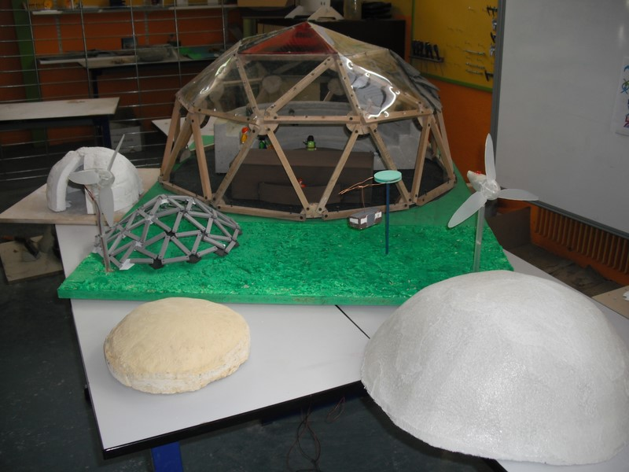
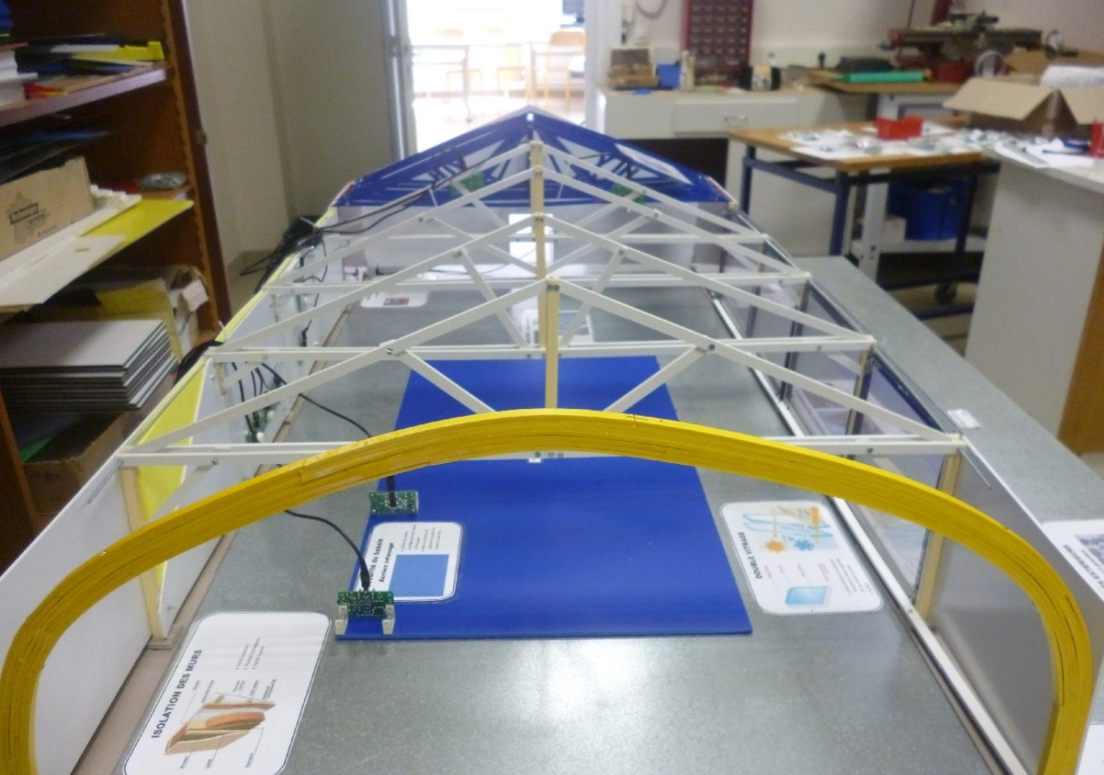
Batissiel 2014
Exemples 2013
Cinquième du collège Charles Peguy de Vauvillers,
Troisième Collège Raymond Gueux-GY

Slide 4
Batissiel 2014
L’académie de Besançon
Les enseignants de l’Académie de Besançon et leurs élèves s’engagent encore fortement cette année dans le concours Batissiel avec pas moins de 16 classes inscrites, 7 en catégories 5°, 5 en 3°, 1 en SI-STI et 3 en catégorie professionnelle.
Finale Académique le 22 Mai au Lycée Adrien Pâris de Besançon

Slide 5
Cybertech Comtois 2014
Production attendue
Robot pluri technologique remplissant différents défis :
Défi 1 Vitesse (le robot le plus rapide)
Défi 2 Vitesse suivi de ligne
Défi 3 Batucada
Défi 4 Vadrouilleur

Slide 6
Cybertech Comtois 2014
La finale 2014
20 mai 2014 sur le site de l’UFC à Besançon
1000 participants sont attendus et seront répartis sur le site par groupes de 20 élèves.

Slide 7
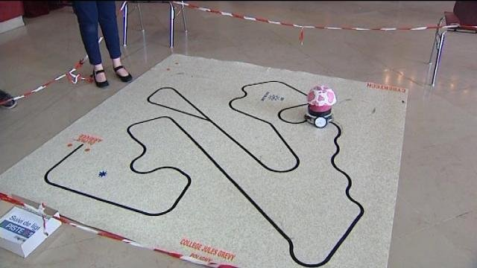
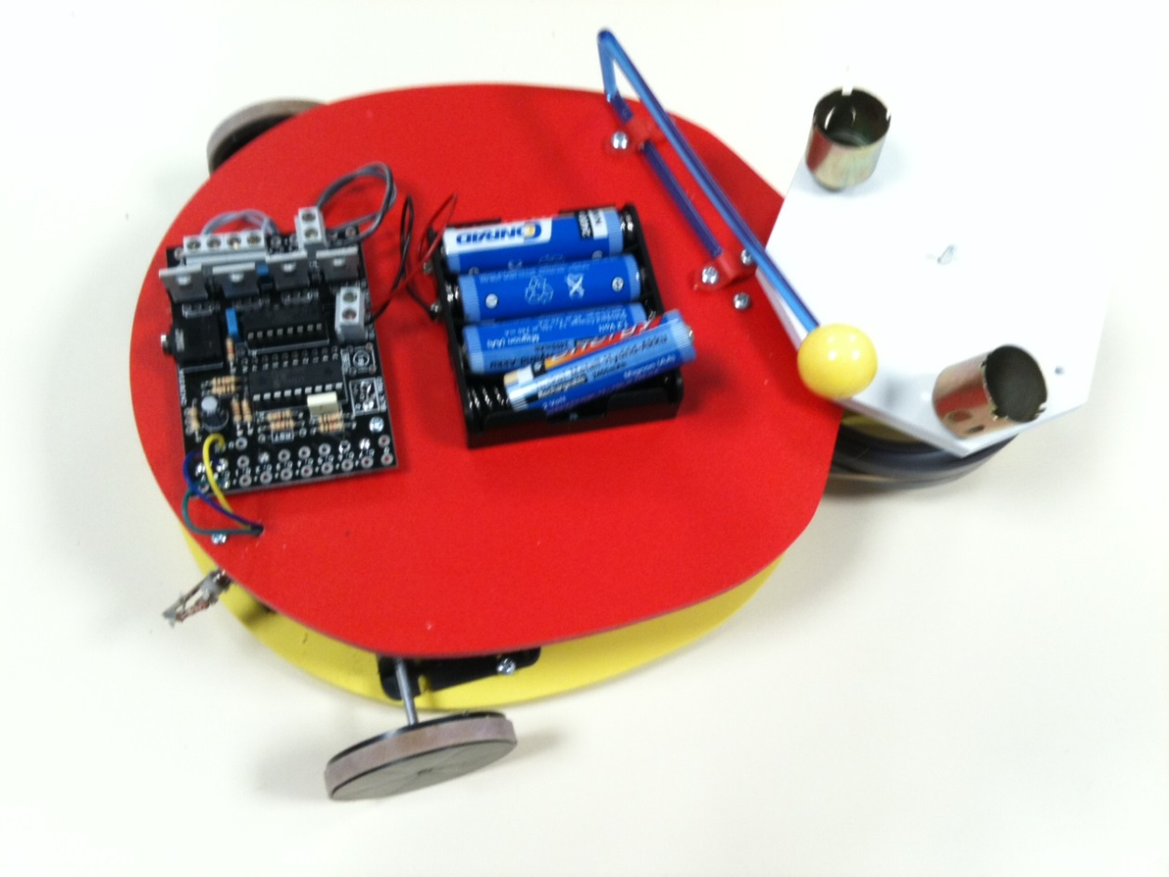
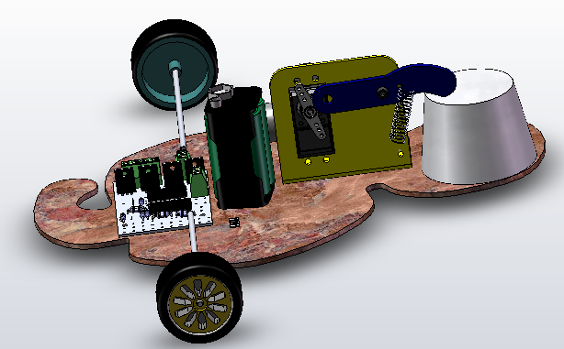
Cybertech Comtois
Exemples

Slide 8

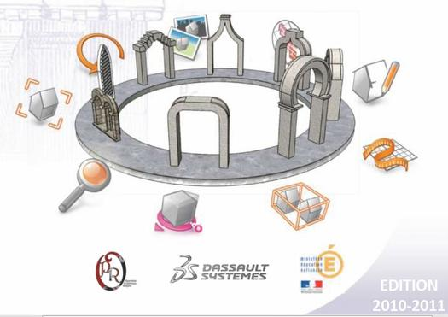


Les autres concours
Des équipes de 4 à 6 collégiens ou lycéens montent leur écurie de bolide électrique durant une année scolaire.
Les élèves de 5° étudient en détail des édifices publics du patrimoine architectural français pour produire et partager sur internet leur modélisation en 3 dimensions (3D).
MA PIERRE A
L’EDIFICE
Réaliser un reportage vidéo d’une durée de 3 minutes maximum
Choisissez un produit, le critère à tester, définir le protocole d’essai et filmer le test

